Slide 1
ČESKÝ JAZYK
Přípravný kurz

Slide 2
Témata prezentace (vychází z modelových testů)
DOPLŇOVÁNÍ SLOV CHYBĚJÍCÍCH V TEXTU
VYBRÁNÍ GRAMATICKY SPRÁVNÉ/NESPRÁVNÉ VĚTY
VYBÍRÁNÍ TVRZENÍ, KTERÉ SE SHODUJE S DANÝM TEXTEM
PŘEVEDNÍ SLOVESA NA ROZKAZOVACÍ/PODMIŇOVACÍ ZPŮSOB
VYBÍRÁNÍ A DOPLŇOVÁNÍ SPRÁVNÝCH SPOJEK/PŘEDLOŽEK DO VĚT
VÝRAZY NADŘAZENÉ/PODŘAZENÉ
URČOVÁNÍ + DEFINICE SYNONYMUM/ANTONYMUM/HOMONYMUM/
TYPY SLOVNÍKŮ + PŘIŘAZENÍ DANÉ UKÁZKY ZE SLOVNÍKU KE SPRÁVNÉMU TYPU
VYBRÁNÍ GRAMATICKY SPRÁVNÉ ODPOVĚDY NA DANOU OTÁZKU

Slide 3
Práce s textem
Doplňte do textu správný výraz z nabídky
V rámci __________________ (1) životně důležité otázky obrany Československé republiky v polovině 30. let 20. století se začala budovat ___________ (2) na hranici Československé republiky a Německa.
a) řešení, b) řešit, c) řešený d) řešilo
a) opevnit, b) zpevnit, c) opevnění d) opevněný

Slide 4
Práce s textem
Doplňte do textu správný výraz z nabídky
V rámci řešení (1) životně důležité otázky obrany Československé republiky v polovině 30. let 20. století se začala budovat opevnění (2) na hranici Československé republiky a Německa.
a) řešení, b) řešit, c) řešený d) řešilo
a) opevnit, b) zpevnit, c) opevnění d) opevněný

Slide 5
Určete, která věta je gramaticky správně
Babička se musí starat o dětmi.
On nesmí zapomene tu knihu.
Velmi mě bolí zuby.
Můžeš nakrmí naši kočku.
2. Určete, která věta není gramaticky správně.
Klára s Matějem se rozhodl jít večer na koncert.
Ráda bych jela na výlet, ale musím se učit.
Ředitelka školy udělila den ředitelského volna.
Obě sestry se rozhodly nastoupit na stejnou školu.
On nesmí zapomene tu knihu.
Babička se musí starat o dětmi.
Velmi mě bolí zuby.
Můžeš nakrmí naši kočku.

Slide 6
Určete, která věta je gramaticky správně
Babička se musí starat o dětmi.
On nesmí zapomene tu knihu.
Velmi mě bolí zuby.
Můžeš nakrmí naši kočku.
2. Určete, která věta není gramaticky správně.
Klára s Matějem se rozhodl jít večer na koncert.
Ráda bych jela na výlet, ale musím se učit.
Ředitelka školy udělila den ředitelského volna.
Obě sestry se rozhodly nastoupit na stejnou školu.
On nesmí zapomene tu knihu.
Babička se musí starat o dětmi.
Velmi mě bolí zuby.
Můžeš nakrmí naši kočku.

Slide 7
Práce s textem
Výchozí text
Odpoledne se táta sešel v kavárně se synem Petrem a jeho manželkou Ivanou. Poslali SMS její sestře Radce a ta nakonec přišla se svou kamarádkou Hankou a její sestřenicí Monikou
Označte tvrzení, které se shoduje s textem.
a) Petrova maminka se jmenuje Ivana.
b) Radka má sestřenici Moniku.
c) Radka má sestru Ivanu.
d) Hanka je sestřenice Radky.

Slide 8
Práce s textem
Výchozí text
Odpoledne se táta sešel v kavárně se synem Petrem a jeho manželkou Ivanou. Poslali SMS její sestře Radce a ta nakonec přišla se svou kamarádkou Hankou a její sestřenicí Monikou
Označte tvrzení, které se shoduje s textem.
a) Petrova maminka se jmenuje Ivana.
b) Radka má sestřenici Moniku.
c) Radka má sestru Ivanu.
d) Hanka je sestřenice Radky.

Slide 9
Převedení slovesa na rozkazovací/podmiňovací způsob
Vyberte správný tvar imperativu (rozkazovacího způsobu), 2. osoba, jednotné číslo, pro sloveso spát:
Spí
Spi
Spíš
Spal
Vyberte správný tvar podmiňovacího způsobu 1. osoba, množné číslo, pro sloveso mít.
Měli bychom
Máme byste
Měli bych
Měli bys

Slide 10
Převedení slovesa na rozkazovací/podmiňovací způsob
Vyberte správný tvar imperativu (rozkazovacího způsobu), 2. osoba, jednotné číslo, pro sloveso spát:
Spí
Spi
Spíš
Spal
Vyberte správný tvar podmiňovacího způsobu 1. osoba, množné číslo, pro sloveso mít.
Měli bychom
Máme byste
Měli bych
Měli bys

Slide 11
Práce s textem
Doplňte do textu správné předložky nebo spojky z nabídky
Petr si šel zahrát tenis, _____ (1) zapomněl si raketu.
Když je v létě horko, schovává se náš pes _____ (2) postel.
a) protože b) ale c) nebo d) a
a) pod b) vedle d) u d) skrz

Slide 12
Práce s textem
Doplňte do textu správné předložky nebo spojky z nabídky
Petr si šel zahrát tenis, ale (1) zapomněl si raketu.
Když je v létě horko, schovává se náš pes pod (2) postel.
a) protože b) ale c) nebo d) a
a) pod b) vedle d) u d) skrz

Slide 13
Práce s textem – ostatní předložky/spojky
Petr si šel zahrát tenis, protože měl pocit, že tloustne.
Petr si šel zahrát tenis, nebo si šel zaběhat.
Petr si šel zahrát tenis a popovídat si s kamarády.
Když je v létě horko, povaluje se náš pes vedle větráku.
Když je v létě horko, chladí se náš pes u ledničky.
Když je v létě horko, prolézá náš pes skrz plot k sousedům, kteří mají klimatizaci.

Slide 14
AKTIVITA – SPRÁVNÉ ŘEŠENÍ
MUSÍM UMÝT NÁDOBÍ, ABYCHOM MOHLI JÍT DO PARKU.
MUSÍTE JÍT PRYČ,PROTOŽE NEMÁTE PLATNOU PRŮKAZKU.
KVŮLI ŠPATNÉMU POČASÍ NEMOHU JÍT NA KONZERT.
MUSÍ TU ZŮSTAT VŠICHNI KROMĚ PETRA.
CHCI MU KOUPIT KYTKU,ABY BYL SPOKOJENÝ.

Slide 15
Výrazy nadřazené/podřazené
Vyberte, které podřazené výrazy nejlépe odpovídají nadřazenému výrazu vesmírná tělesa.
Velký třesk, raketa, hvězda, meteorit
meteorit, Merkur, hvězda, planeta
kometa, mléčná dráha, hvězda, marťan
meteorit, marťan, Merkur, černá díra

Slide 16
Výrazy nadřazené/podřazené
Vyberte, které podřazené výrazy nejlépe odpovídají nadřazenému výrazu vesmírná tělesa.
Velký třesk, raketa, hvězda, meteorit
meteorit, Merkur, hvězda, planeta
kometa, mléčná dráha, hvězda, marťan
meteorit, marťan, Merkur, černá díra

Slide 17
Výrazy nadřazené/podřazené
Vyberte slovo nadřazené ke slovům: plíce, srdce, slezina.
vnitřní orgány
vnější orgány
končetiny
párové orgány

Slide 18
Výrazy nadřazené/podřazené
Vyberte slovo nadřazené ke slovům: plíce, srdce, slezina.
vnitřní orgány
vnější orgány
končetiny
párové orgány

Slide 19
Vztahy mezi slovy
Určete, které slovo není synonymem pro výraz problém.
nesnáz
zádrhel
potíž
případ

Slide 20
Vztahy mezi slovy
Určete, které slovo není synonymem pro výraz problém.
nesnáz
zádrhel
potíž
případ

Slide 21
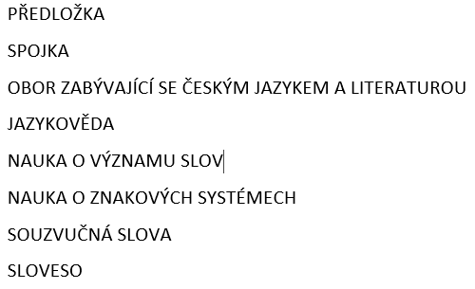
AKTIVITA – SPRÁVNÉ ŘEŠENÍ

Slide 22
Práce se slovníky
Český etymologický slovník
čokoláda, čokoládový, čokoládovna
V č. již od konce 17. st. Přes it. cioccolata ze šp. chocolate a tam z aztéckého chocolatl z choco ‘kakao’ a latl ‘mléko’. Původně nápoj z kakaových bobů.

Slide 23
b) Slovník spisovné češtiny pro školu a veřejnost
čokoláda (ob. čekoláda, čekuláda), -y ž. (z indián.) 1. potravinářský výrobek z kakaa, cukru a různých přísad: hořká, mléčná, oříšková č.; tabulka č-y 2. nápoj z tohoto výrobku připravený: šálek horké č-y; → expr. zdrob. čokoládička, -y ž., čokoládka v. t.

Slide 24
c) Český slovník věcný a synonymický
zlý - špatný, zlomyslný, hrozný, škodlivý, nenávistný, temný
Synonyma jsou slova podobného nebo stejného významu, nelze je vždy dosadit do jakéhokoli kontextu!

Slide 25
d) Slovník slovesných, substantivních a adjektivních vazeb
Vyučovat co a vyučovat čemu
Současná čeština dává přednost spojení vyučovat matematiku před spojením vyučovat matematice. Spojení se 3. p. (vyučovat matematice) hodnotí Slovník slovesných, substantivních a adjektivních vazeb a spojení jako knižní. Je tedy spíše příznakem vyššího stylu či prostředkem historizující stylizace textu.
Využít čeho/co

Slide 26
e) Retrográdní slovník současné češtiny
slova ve slovníku jsou řazena abecedně odzadu (podle pravé strany slova)

Slide 27
f) Slovník cizích slov
Fluktuace
stálá změna, pohyb, kolísání
náhodné kolísání hodnoty nějaké veličiny kolem rovnovážné polohy
častá změna zaměstnání

Slide 28
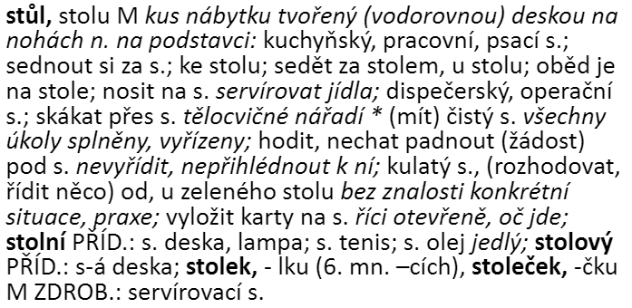
SLOVNÍK SPISOVNÉ ČEŠTINY

Slide 29
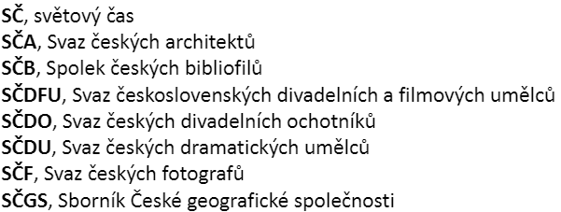
SLOVNÍK ZKRATEK

Slide 30
SLOVNÍK CIZÍCH SLOV

Slide 31
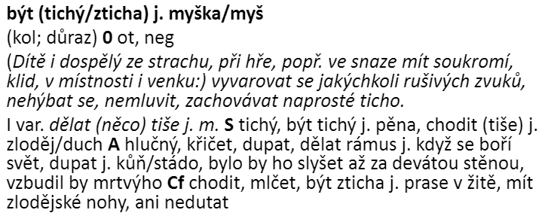
FRAZEOLOGICKÝ SLOVNÍK

Slide 32
SLOVNÍK SYNONYM

Slide 33
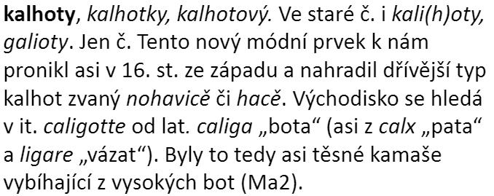
ETYMOLOGICKÝ SLOVNÍK

Slide 34
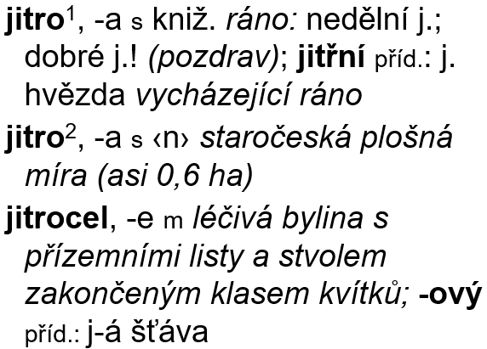
SLOVNÍK SPISOVNÉ ČEŠTINY PRO ŠKOLY A VEŘEJNOST

Slide 35
Vybírání gramaticky správné odpovědi na danou otázku
Která z následujících odpovědí na otázku Kde se sejdeme? je gramaticky správná?
a) Sejdeme se v kino.
b) Sejdeme se před poštu.
c) Sejdeme se na nádraží.
d) Sejdeme se ke knihovně.

Slide 36
Vybírání gramaticky správné odpovědi na danou otázku
Která z následujících odpovědí na otázku Kde se sejdeme? je gramaticky správná?
a) Sejdeme se v kino.
b) Sejdeme se před poštu.
c) Sejdeme se na nádraží.
d) Sejdeme se ke knihovně.

Slide 37
AKTIVITA – SPRÁVNÉ ŘEŠENÍ
KDE JSI BYL? BYL JSEM V PRÁCI.
KAM POTŘEBUJEŠ JET? POTŘEBUJI JET DO BAZÉNU.
O CO SE ZAJÍMÁŠ? JÁ SE ZAJÍMÁM O POLITIKU.
KDE MÁŠ PSA? NA ZAHRADĚ.

